Slide 1

UBND PHƯỜNG HƯNG ĐẠO
TRƯỜNG TIỂU HỌC ĐA PHÚC
Môn : Toán
Bài 6 : Luyện tập chung (Tiết 4)
Giáo viên thực hiện: Phạm Thị Thuyết

Slide 2
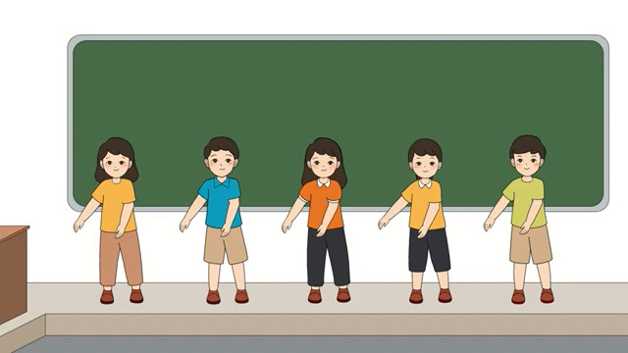
Khởi động

Slide 3

Bài 6
LUYỆN TẬP CHUNG

Slide 4


S/44

Slide 5
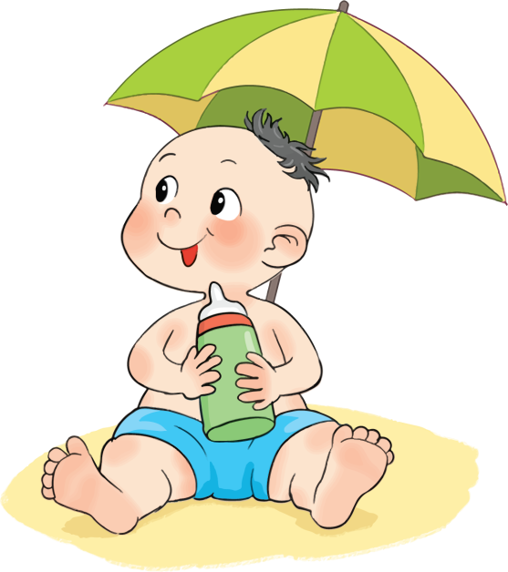
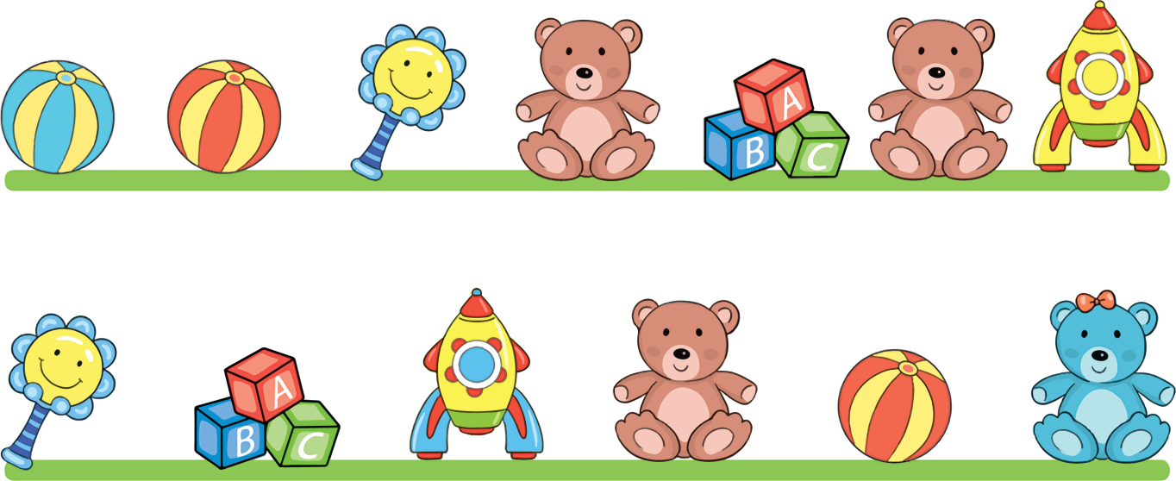
1
Hàng nào có nhiều đồ chơi hơn?
7
A.
B.
6
Notes:
Click vào hình A để ra đáp án

Slide 6
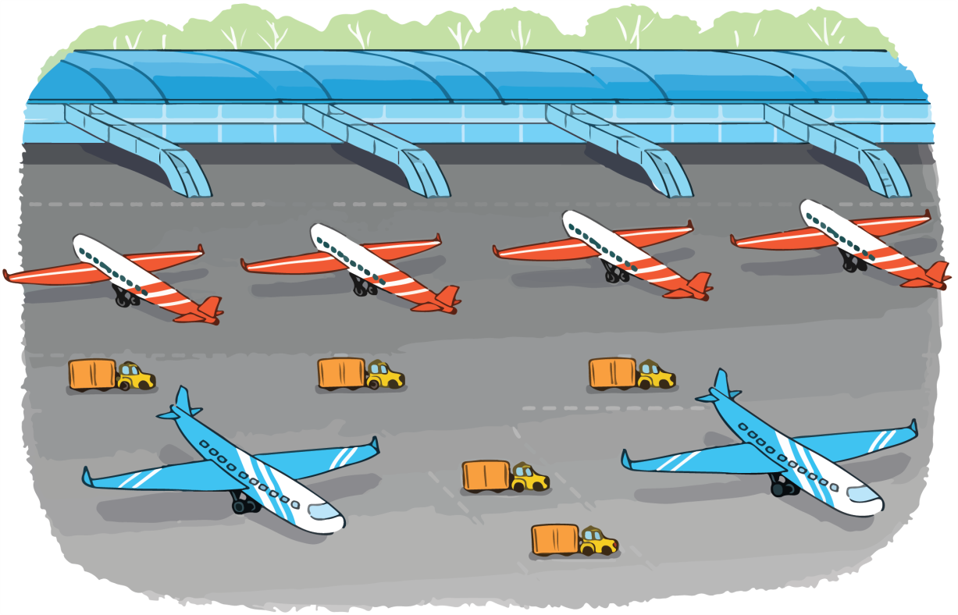


2
Chọn câu trả lời đúng.
A. Số ô tô ít hơn số máy bay.
B. Số ô tô bằng số máy bay.
C. Số ô tô nhiều hơn số máy bay.

Slide 7
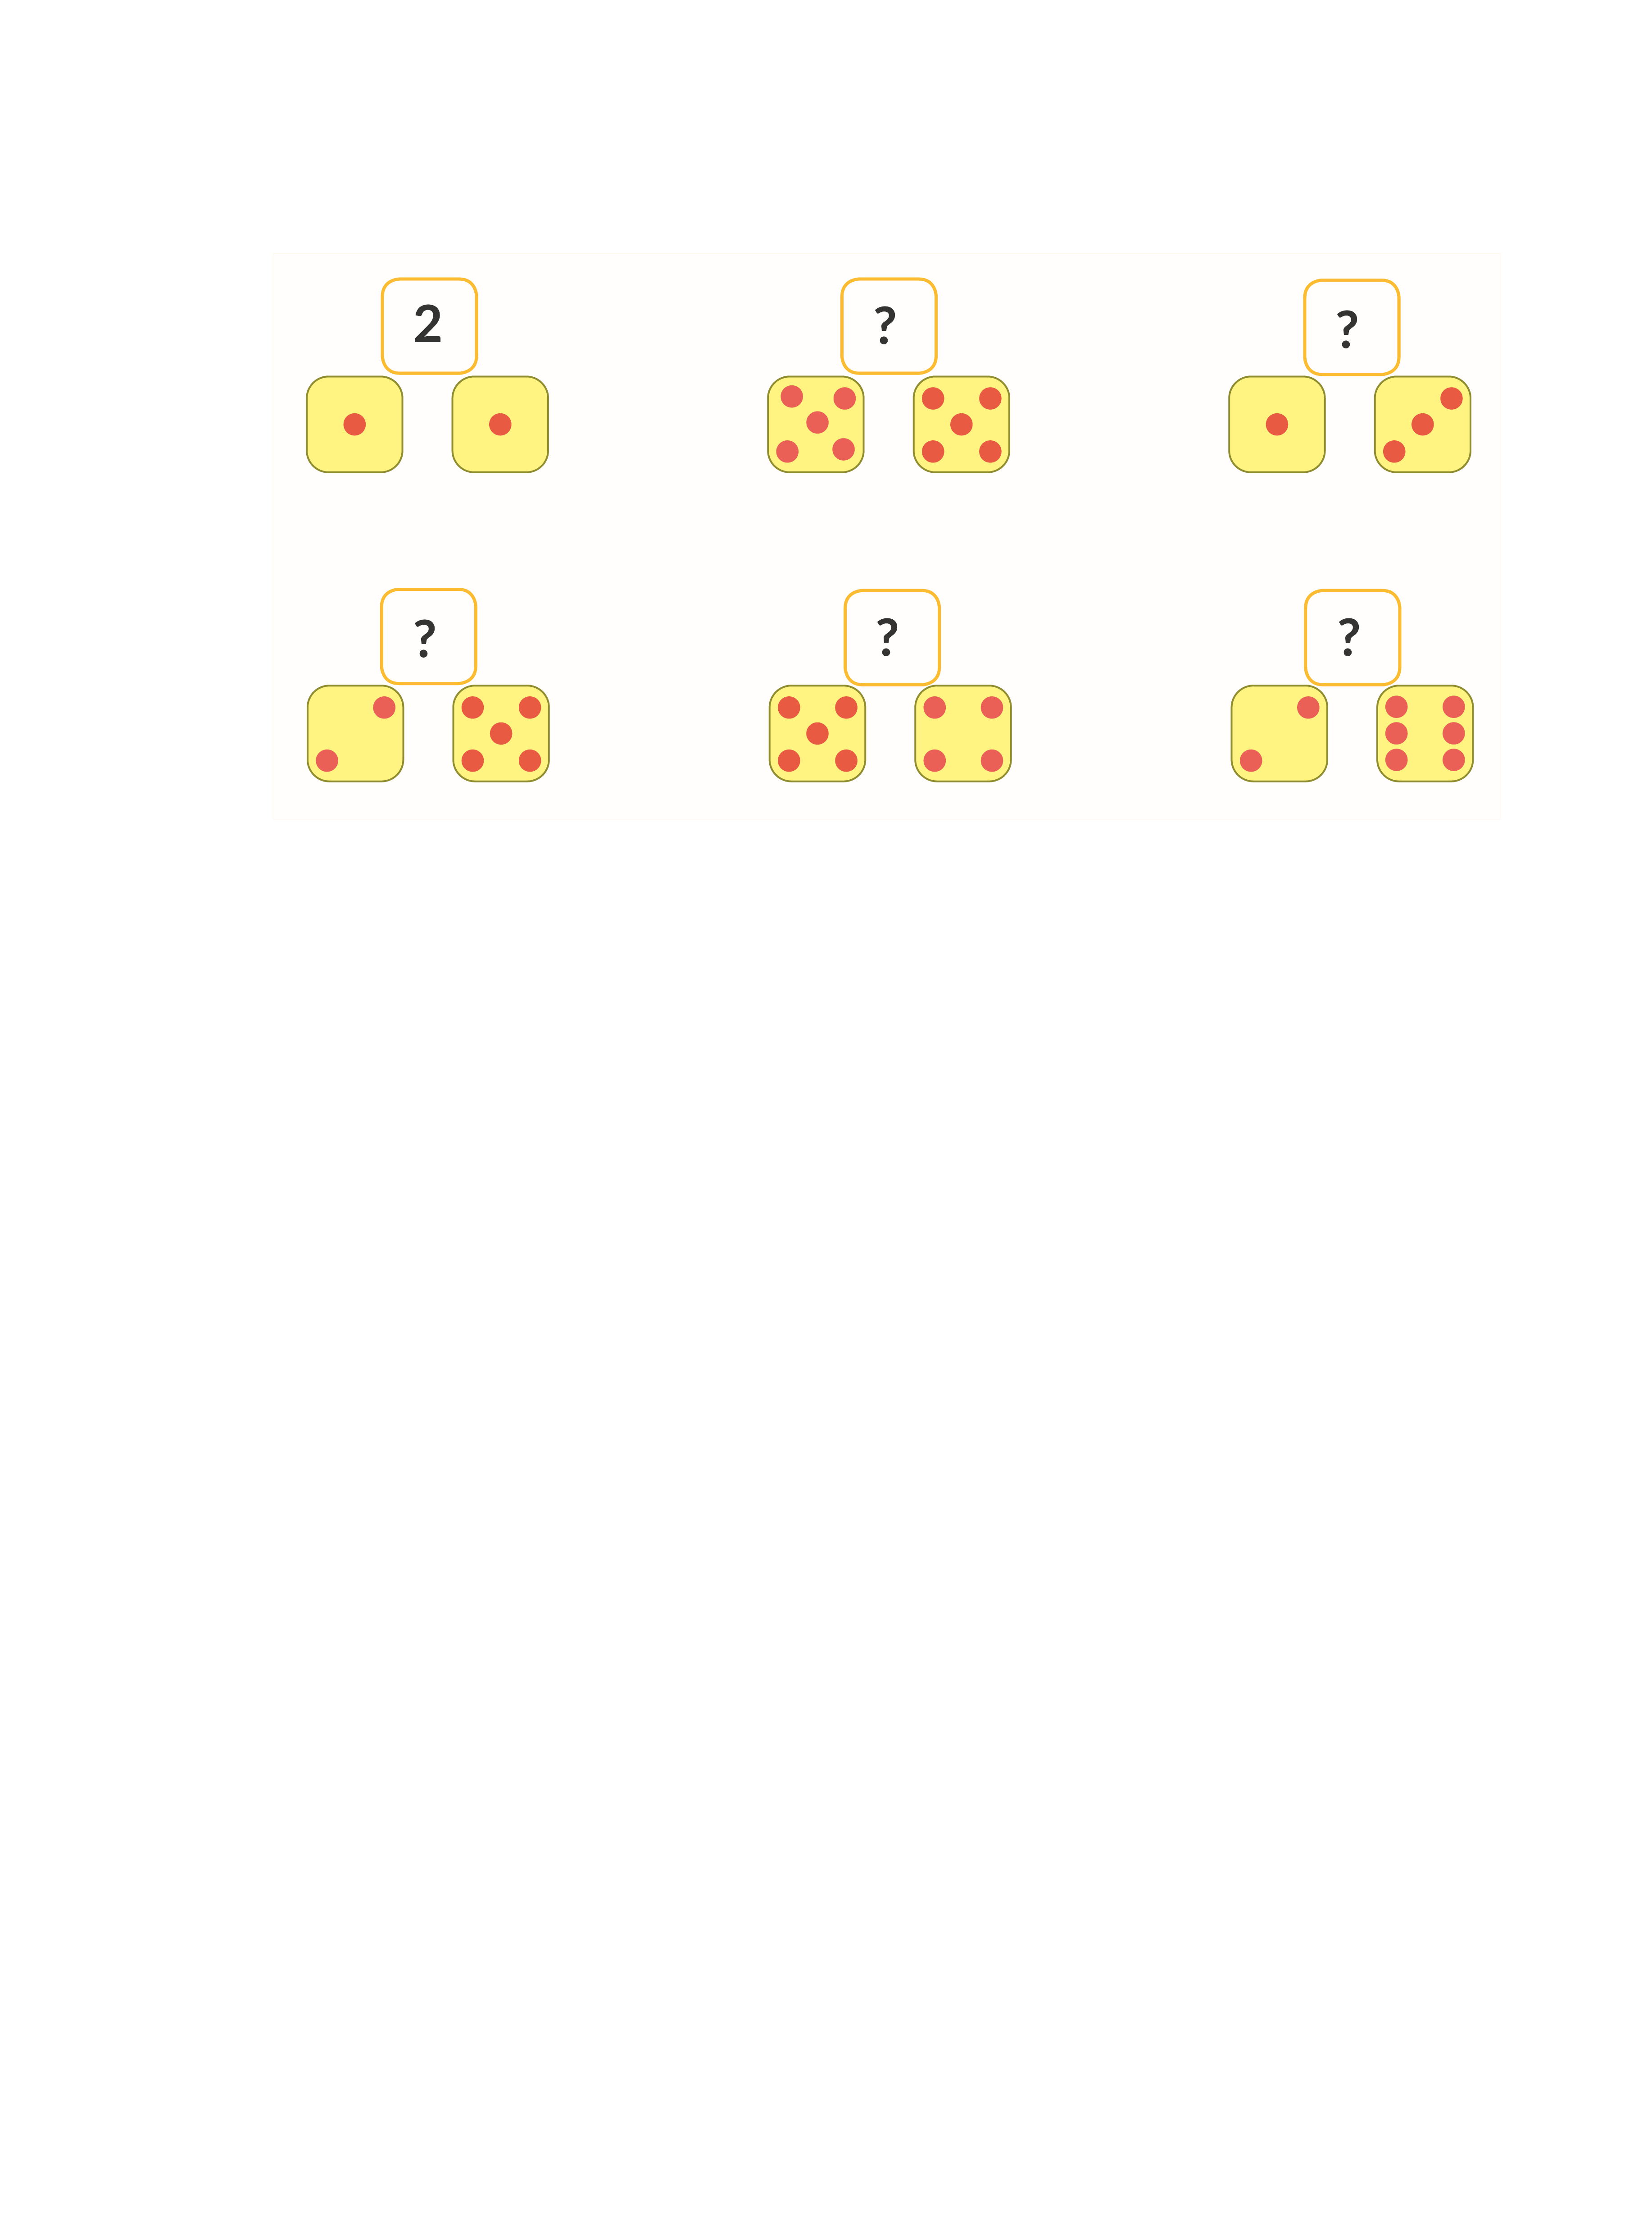
3
Số?
10
4
7
9
8

Slide 8
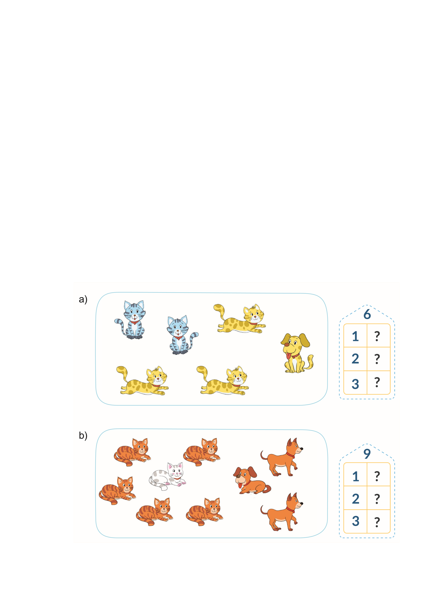
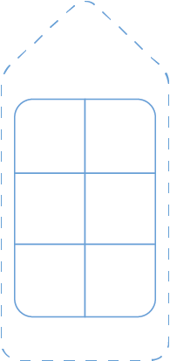





4
Số?
a)
6
5
1
?
2
?
4
?
3
3
?
Notes:
Click ra vòng tròn để giúp HS khai thác trong
Click vào các cô để ra số

Slide 9
4
Số?
b)
9
8
1
?
2
?
7
?
3
6
?

Slide 10

Thử thách nhí
4
?
2
?
2
Notes:
GV giáo dục HS tình cảm gia đình. Có thể linh động nếu HS có đáp án khác phù hợp. Ví dụ có 3 người tóc ngắn, 1 người tóc dài, 4 gồm 3 và 1

Slide 11

1
Xem lại bài đã học
Dặn dò
2
Hoàn thành bài …
3
Chuẩn bị bài mới.
Notes:
Gv linh động thay thế nội dung dặn dò nhé!

